Slide 1


RAPPORT MENSUEL DES ACTIONS MARKETING
➤ Le site enregistre une croissance exponentielle de son nombre de visiteurs
➤ Depuis avril 2019 le taux de conversion ne cesse de baisser
➤ Le montant du panier accroît avec le temps passé sur le site
➤ La catégorie high-tech a généré le plus de chiffre d’affaires au cours de la dernière année et sa suppression entraîne une baisse du chiffre d’affaires
➤ Le client, sur une session qui a déclenché un achat, passe plus de temps sur le site qu’avant
FÉVRIER 2020

Slide 2
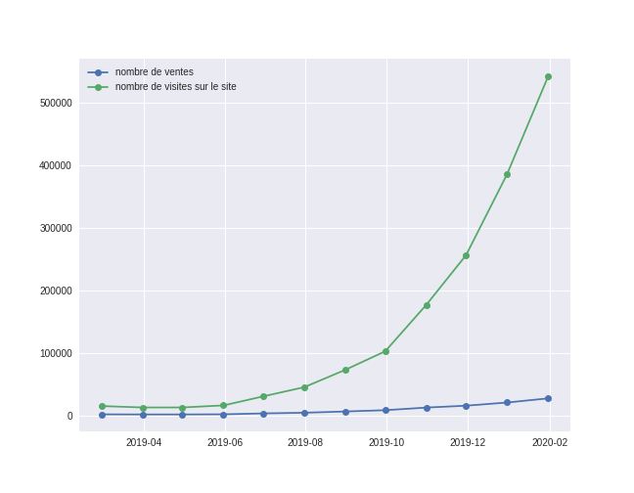
Le site enregistre une croissance exponentielle de son nombre de visiteurs
Le nombre de visite sur le site a enregistré une croissance exponentielle (passant de près de 20000 à plus de 500000 visites en l’espace de quelques mois).
Le nombre de ventes connaît quant à lui une croissance faible mais constante.

Slide 3
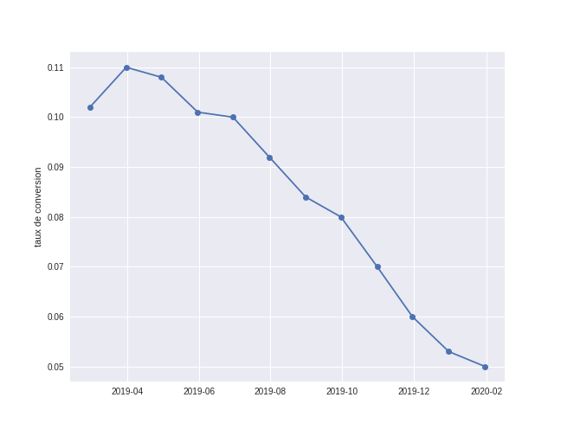
Depuis avril 2019 le taux de conversion ne cesse de baisser
Le ratio entre nombre d’achats des clients et nombre de visites est en constante décroissance.
Celui-ci décroît après avoir connu une augmentation jusqu’en Avril 2019.

Slide 4
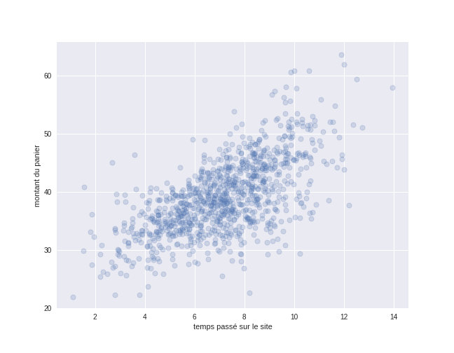
Le montant du panier accroît avec le temps passé sur le site
Les commandes dont les montants sont les plus faibles ont été passées par les clients étant restés le moins longtemps sur le site.
A contrario, les commandes aux montants les plus importants ont été passées par les clients étant restés le plus longtemps sur le site.
On constate donc qu’il existe une corrélation entre montant de la commande et temps passé sur le site.

Slide 5
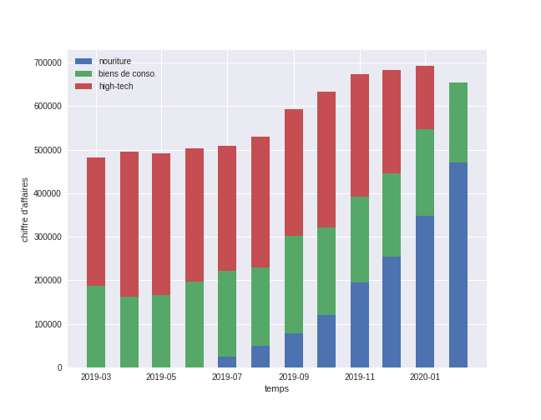
La catégorie high-tech a généré le plus de chiffre d’affaires au cours de la dernière année et sa suppression entraîne une baisse du chiffre d’affaires
La catégorie high-tech représente la majorité du chiffre d’affaires généré par le site entre Mars et Novembre 2019.
En Décembre le chiffre d’affaires de la catégorie high-tech baisse pour finalement disparaître en Février.
On constate au même moment une baisse du chiffre d’affaires global du site que l’on peut associer au changement de stratégie commerciale (remplacement des produits “high-tech” par les produits de type “nourriture”).

Slide 6
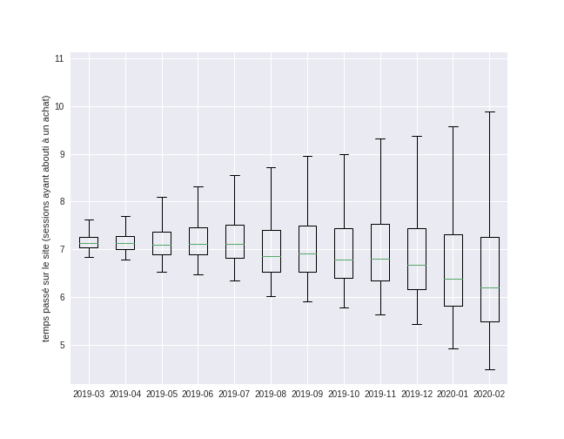
Le client, sur une session qui a déclenché un achat, passe plus de temps sur le site qu’avant
On constate que le temps de navigation nécessaire sur le site aux clients avant d’effectuer un achat a augmenté (maximum de Mars 2019 < maximum de Février 2020).
Paradoxalement, la durée médiane a diminué ( étant passée d’environ 7 minutes à 6 minutes environ) ce qui tend à montrer que certains utilisateurs ont besoin de passer beaucoup moins de temps sur le site avant d’effectuer un achat ( minimum de Mars 2019 > min. Février 2020).

